Slide 1


NE555: El Chip navaja suiza
2025/08/05

Slide 2


Contenido
01
02
03
Introducción al NE555
Características y Pines
Funcionamiento Interno
04
05
06
Modos de Operación
Aplicaciones y Consejos
Conclusión

Slide 3
01
Introducción al NE555

Slide 4



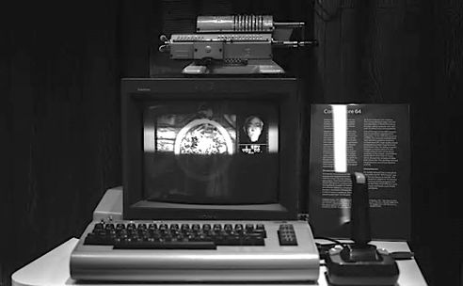
¿Qué es el NE555 y por qué revolucionó?
Origen y Versatilidad
El NE555, lanzado en 1972 por Signetics, es un circuito integrado temporizador que revolucionó la electrónica. Su capacidad para funcionar como temporizador, generador de pulsos y oscilador lo convierte en un componente versátil y económico, ideal para una amplia gama de aplicaciones.
01
02
Aplicaciones Comunes
Este chip es común en proyectos de control de tiempo, parpadeo de LEDs y generación de tonos. Su bajo costo y amplia disponibilidad lo han convertido en un estándar en la industria, permitiendo a los diseñadores crear soluciones sencillas y eficientes.
02

Slide 5
02
Características y Pines

Slide 6

Especificaciones clave del NE555
02
01
Corriente de Salida
03
Puede proporcionar hasta 200 mA de corriente de salida, lo que es suficiente para alimentar directamente LEDs y otros componentes pequeños sin necesidad de amplificadores adicionales.
Rango de Alimentación
Estabilidad y Encapsulado
El NE555 opera con un voltaje de alimentación entre 4.5V y 16V, lo que lo hace compatible con una amplia variedad de fuentes de energía. Esto lo convierte en un componente robusto y adaptable para diferentes aplicaciones.
Ofrece una estabilidad de ±1%, garantizando un rendimiento confiable. Viene en un paquete DIP de 8 pines, facilitando su integración en prototipos y diseños finales.

Slide 7

Mapa de pines y función de cada uno
GND y Vcc
Reset y Control
El pin 1 (GND) es la tierra, mientras que el pin 8 (Vcc) es la alimentación positiva. Estos pines son esenciales para el funcionamiento básico del chip.
El pin 4 (Reset) reinicia el temporizador, mientras que el pin 5 (Control) permite ajustar el voltaje de referencia, lo que es útil para modular el ancho del pulso.
Trigger y Output
Threshold y Discharge
El pin 2 (Trigger) activa el temporizador al recibir un pulso, mientras que el pin 3 (Output) proporciona la señal de salida digital, que puede ser alta o baja según el estado del temporizador.
El pin 6 (Threshold) detiene la carga del capacitor, mientras que el pin 7 (Discharge) controla la descarga del capacitor, permitiendo un control preciso del tiempo.

Slide 8
03
Funcionamiento Interno

Slide 9

Bloques internos que hacen tic-tac
Comparadores y Flip-Flop
El NE555 consta de comparadores de voltaje que monitorean los niveles en los pines 2 y 6, un flip-flop RS que almacena el estado de salida y un transistor de descarga que controla el capacitor. Las resistencias internas de 5kΩ generan referencias precisas de 1/3 y 2/3 del voltaje de alimentación.

Slide 10
04
Modos de Operación

Slide 11


Monoestable: un pulso perfecto
03
02
Aplicaciones
01
Este modo es ideal para retrasos, temporizadores y des-bouncing. Es sencillo de implementar y no requiere componentes adicionales complejos.
Finalización del Pulso
Activación del Pulso
El ciclo termina cuando el voltaje del capacitor alcanza 2/3 de Vcc, y el output regresa a bajo. La duración del pulso se calcula con la fórmula T = 1.1 × R × C, permitiendo ajustes precisos.
En modo monoestable, un pulso en el pin Trigger activa el temporizador, iniciando un ciclo de tiempo. El capacitor comienza a cargarse, y el output se pone en alto.

Slide 12
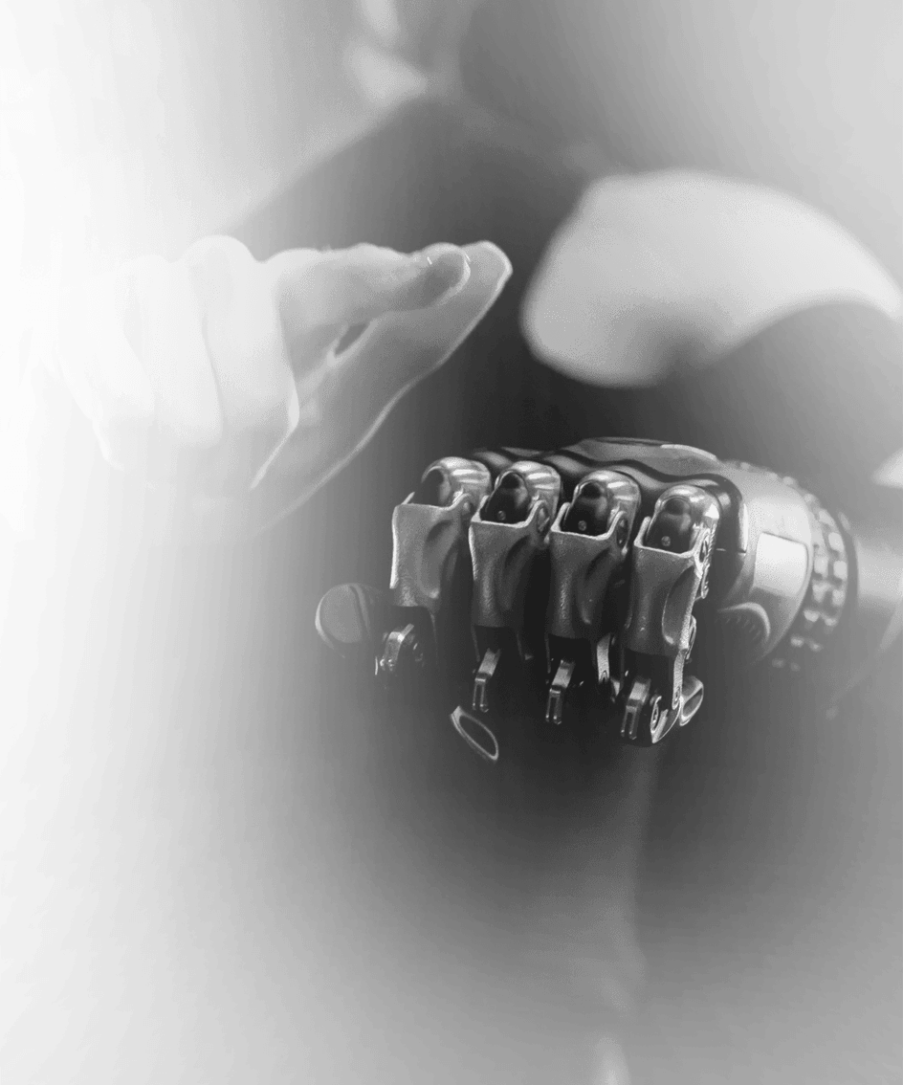

Astable: reloj cuadrado continuo
01
02
Oscilación Continua
Ajuste de Frecuencia
En modo astable, el NE555 genera una onda cuadrada continua. El capacitor carga y descarga entre 1/3 y 2/3 de Vcc, creando una señal de reloj.
La frecuencia y el ciclo de trabajo se pueden ajustar con resistencias y un capacitor. Las fórmulas T_on = 0.693 × (R1 + R2) × C y T_off = 0.693 × R2 × C permiten una gran flexibilidad en la señal generada.

Slide 13

Biestable: interruptor electrónico
Funcionamiento
Ventajas
Cuando se activa el pin Trigger, el output se pone en alto. Al activar el pin Reset, el output regresa a bajo. No requiere capacitor ni resistencia de temporización.
Permite crear sistemas de control simples y confiables sin necesidad de componentes adicionales. Es especialmente útil en aplicaciones donde se requiere un estado de memoria.
02
04
Estados Estables
Aplicaciones
En modo biestable, el NE555 tiene dos estados estables: alto y bajo. Cambia de estado con señales externas en los pines Trigger y Reset.
Este modo es ideal para interruptores electrónicos, memorias básicas y sistemas de alarma que deben mantener un estado hasta recibir una señal de cambio.
01
03

Slide 14
05
Aplicaciones y Consejos

Slide 15


Aplicaciones que encontrarás en tu día
Usos Cotidianos
El NE555 se encuentra en aplicaciones cotidianas como el parpadeo de LEDs, generación de tonos y alarmas, control de servomotores, temporizadores de electrodomésticos, modulación de ancho de pulso y divisores de frecuencia. Su versatilidad lo hace indispensable en electrónica.

Slide 16


Ejemplo LED parpadeante paso a paso
01
Montaje Astable
02
Ajuste de Frecuencia
Para crear un LED parpadeante, se utiliza el modo astable con R1=1 kΩ, R2=100 kΩ y C=10 µF. El NE555 genera una señal que hace parpadear el LED a una frecuencia determinada por estos valores.
Al cambiar los valores de R o C, se puede modificar la velocidad de parpadeo. Este ejemplo demuestra cómo la teoría de tiempos se traduce en un efecto visible y práctico.

Slide 17
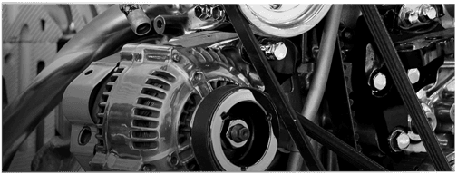
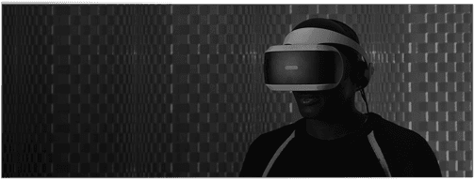
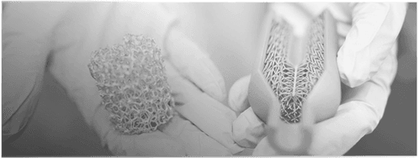
Buenas prácticas para diseños robustos
Valores de Capacitancia
01
Evite valores muy bajos de capacitancia para no afectar la estabilidad del temporizador. Esto asegura un funcionamiento confiable y preciso.
03
Desacoplamiento
Protección de la Salida
Se recomienda usar un capacitor de desacoplamiento de 0.1 µF entre Vcc y GND para estabilizar la alimentación y evitar ruido en el circuito.
Si se controlan cargas inductivas como relés o motores, proteja la salida con diodos para evitar daños por picos de voltaje. Esto garantiza la longevidad del circuito.
02

Slide 18
06
Conclusión

Slide 19

NE555: tu aliado temporal definitivo
Versatilidad y Simplicidad
El NE555 es un componente clásico y versátil que sigue siendo relevante en la electrónica moderna. Con sus tres modos de operación, permite crear una amplia variedad de aplicaciones desde temporizadores hasta osciladores con solo unos pocos componentes externos.

Slide 20
Inicia tus proyectos con el NE 555
2025/08/05

